Slide 1
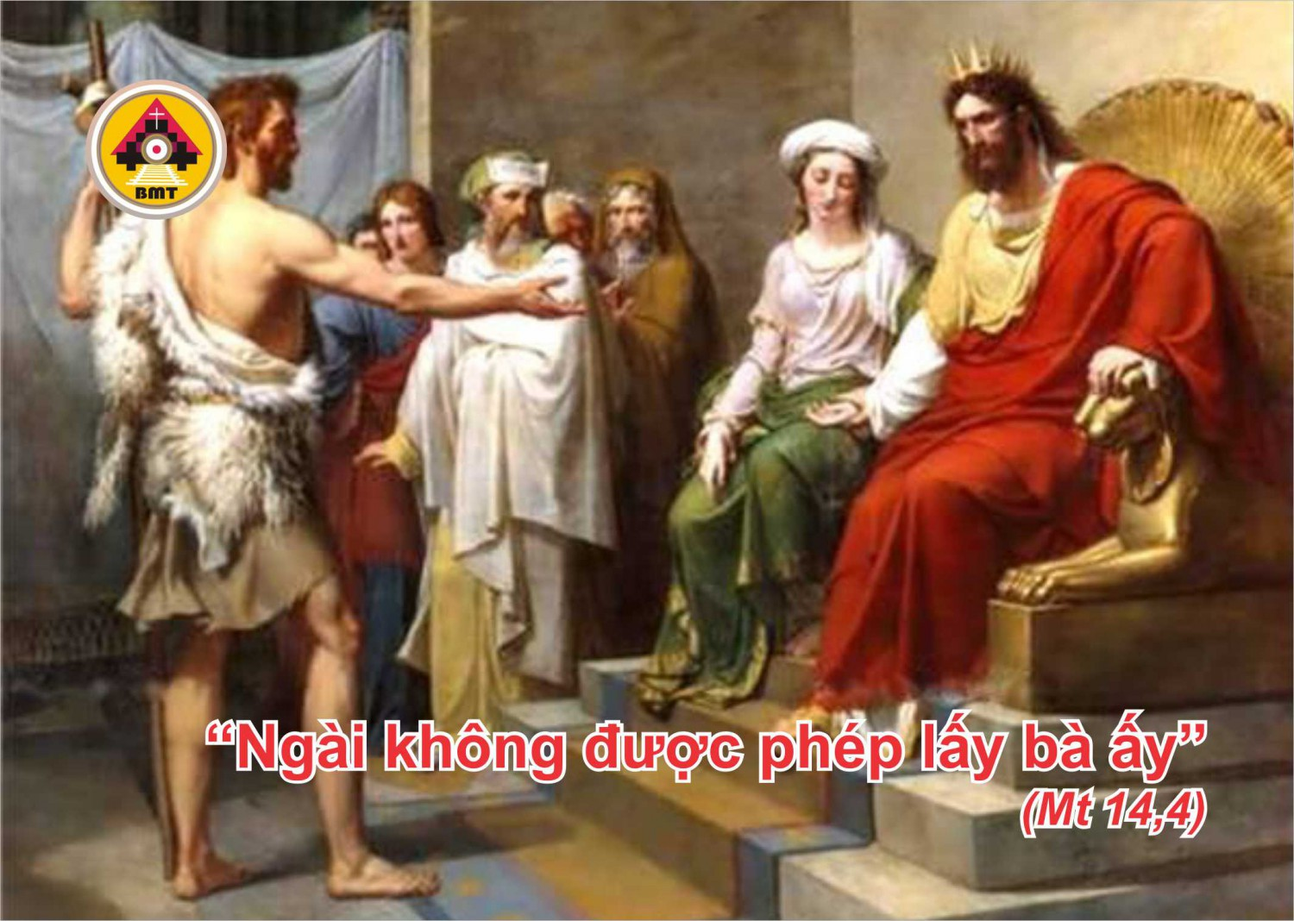

THỨ BẢY TUẦN XVII THƯỜNG NIÊN A

Slide 2
Ca Nhập Lễ
Thiên Chúa ngự trong thánh điện của Người; Thiên Chúa tạo nhà cửa cho những kẻ bị bỏ rơi. Chính Người ban cho dân Người được quyền năng và mãnh lực.

Slide 3

Bài Đọc 1: Gr 26, 11-16. 24
“Thật Chúa đã sai tôi đến nói với các ngươi những lời đó”.
Trích sách Tiên tri Giêrêmia.

Slide 4
Đáp Ca
Tv 68, 15-16. 30-31. 33-34
Đáp: Ôi Thiên Chúa, đây là lúc biểu lộ tình thương, xin nhậm lời con (c. 14).

Slide 5
Alleluia: Tv 94, 8ab
Alleluia-alleluia: – Ước chi hôm nay các bạn nghe tiếng Chúa, và đừng cứng lòng. –Alleluia.

Slide 6
Phúc Âm: Mt 14, 1-12

Slide 7


Slide 8

DÂNG LỄ

Slide 9
CA HIỆP LỄ
Linh hồn tôi ơi, hãy chúc tụng Chúa, và chớ khá quên mọi ân huệ của Người.

Slide 10
THỨ BẢY TUẦN XVII THƯỜNG NIÊN A

